Slide 1

Praktyczny poradnik dla „Świeżaków”
Wydziału Lekarskiego

Slide 2
WŁADZE UNIWERSYTETU MIKOŁAJA KOPERNIKA
NAJWAŻNIEJSZE AKTY PRAWNE UCZELNI
HISTORIA
NASZ PATRON
STRUKTURA WYDZIAŁU LEKARSKIEGO
STRUKTURA WYDZIAŁU LEKARSKIEGO cd.
WŁADZE WYDZIAŁU LEKARSKIEGO - Dziekan
WŁADZE WYDZIAŁU LEKARSKIEGO - Prodziekan ds. studenckich
WŁADZE WYDZIAŁU LEKARSKIEGO - Prodziekan ds. finansów i dydaktyki
WŁADZE WYDZIAŁU LEKARSKIEGO - Prodziekan ds.nauki
FORMY NAUCZANIA
OBECNOŚĆ NA ZAJĘCIACH
OBECNOŚĆ NA ZAJĘCIACH cd.
INFORMACJE PRAKTYCZNE
USOS - CO TO TAKIEGO?
NASZA BAZA DYDAKTYCZNA
FORMY WERYFIKACJI WIEDZY
KOLOKWIUM, ZALICZENIE I EGZAMIN - CO TO TAKIEGO?
„POPRAWKA” I „WARUNEK” – CO TO TAKIEGO?
NASZ BAZA KLINICZNA - Szpital Uniwersytecki nr 1 im. Dr A. Jurasza
NASZ BAZA KLINICZNA - Szpital Uniwersytecki nr 2 im. Dr Jana Biziela
BUDYNEK DYDAKTYCZNY "ŁUKASIEWICZA"
BUDYNEK DYDAKTYCZNY "KARŁOWICZA"
BIBLIOTEKA MEDYCZNA
SYLABUS I PLAN ZAJĘĆ – CO TO TAKIEGO?
ERASMUS+. CHCIELIBYŚCIE STUDIOWAĆ ZA GRANICĄ? PROSZĘ BARDZO
ROZKŁAD ROKU AKADEMICKIEGO
STUDENCKIE KOŁA NAUKOWE

Slide 3

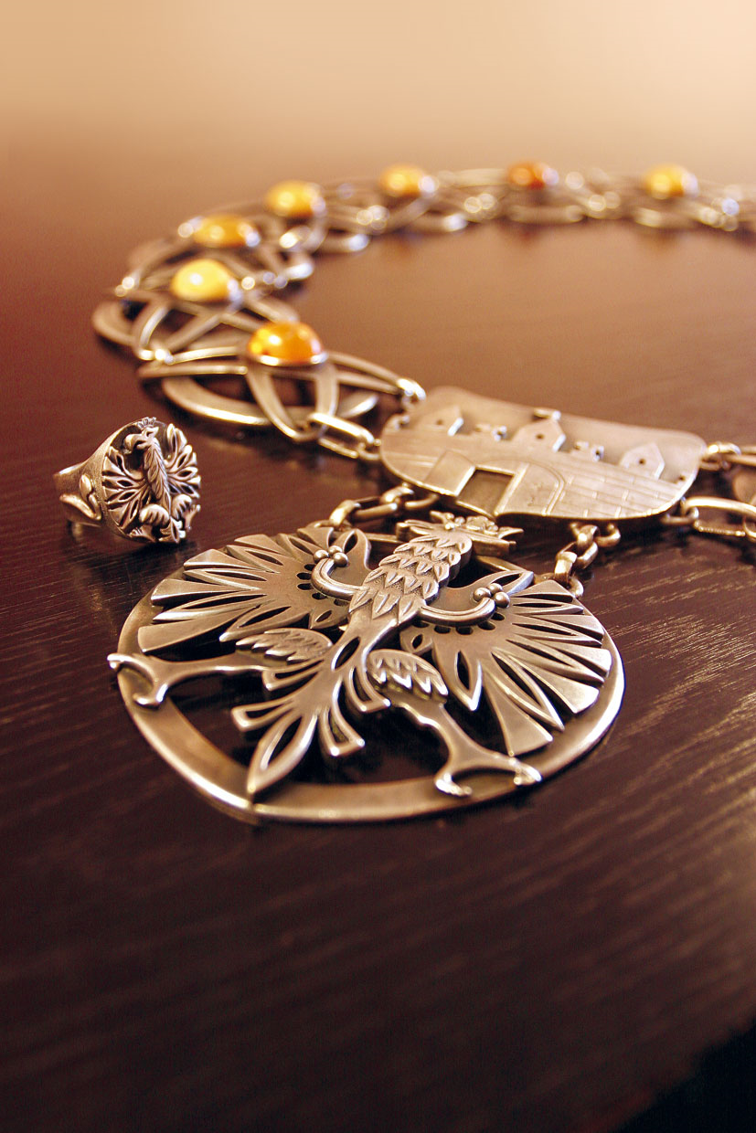
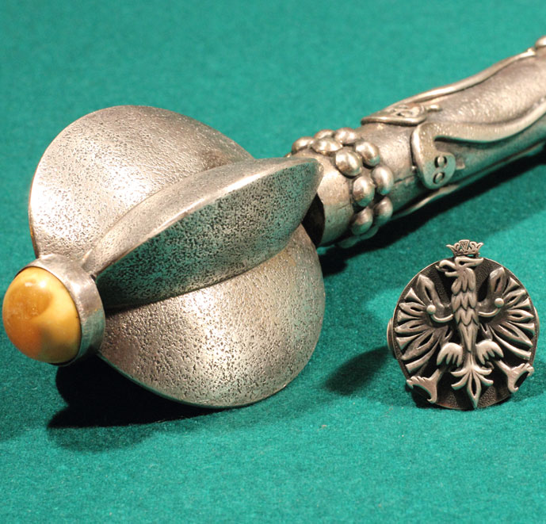





WŁADZE UNIWERSYTETU MIKOŁAJA KOPERNIKA
JM REKTOR (Toruń)
Prorektor ds. Collegium Medicum Dziekan Wydziału Lekarskiego Dziekan Wydziału Nauk o Zdrowiu Dziekan Wydziału Farmaceutycznego Dyrektor Centrum Nauczania w Języku Angielskim | (Toruń) Prorektor ds. Nauki Prorektor ds. Kształcenia Prorektor ds. Studenckich Prorektor ds. Rozwoju Gospodarczego Dziekani 14 wydziałów w Toruniu
(Bydgoszcz)

Slide 4
NAJWAŻNIEJSZE AKTY PRAWNE UCZELNI
Tam znajdziecie podstawowe i najważniejsze zasady działania Uczelni. Wszystkie inne wewnętrzne akty prawne Uczelni muszą być zgodne ze Statutem i Regulaminem Studiów. Dla Was szczególnie ważny będzie Regulamin Studiów, bowiem określa on Wasze prawa, ale i obowiązki.
Statut Uniwersytetu Mikołaja Kopernika w Toruniu UCHWAŁA Nr 37
Senatu Uniwersytetu Mikołaja Kopernika w Toruniu z dnia 16 kwietnia 2019 r.
https://www.umk.pl/uczelnia/dokumenty/statut/Statut-UMK-ujedn.pdf
Regulamin studiów Uniwersytetu Mikołaja Kopernika w Toruniu
UCHWAŁA Nr 39 Senatu Uniwersytetu Mikołaja Kopernika w Toruniu z dnia 30 kwietnia 2019 r.
https://www.umk.pl/studenci/regulamin/OR.3.2023.pdf

Slide 5
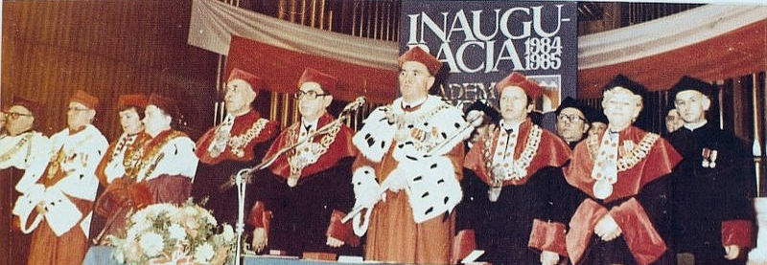
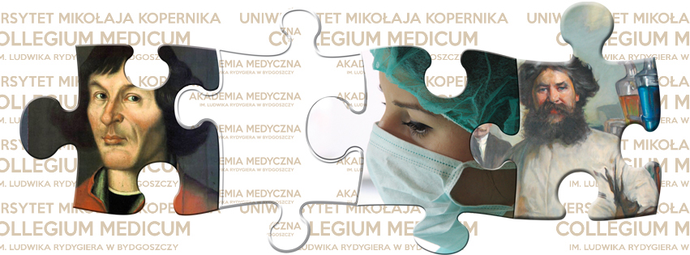
HISTORIA
Akademia Medyczna w Bydgoszczy powstała w 1984 roku. Patronem Akademii został Ludwik Rydygier (https://pl.wikipedia.org/wiki/Ludwik_Rydygier)
Dwadzieścia lat później, w roku 2004, Akademia Medyczna w Bydgoszczy połączyła się z Uniwersytetem im. Mikołaja Kopernika w Toruniu i do dzisiaj działa jako Collegium Medicum w Bydgoszczy

Slide 6
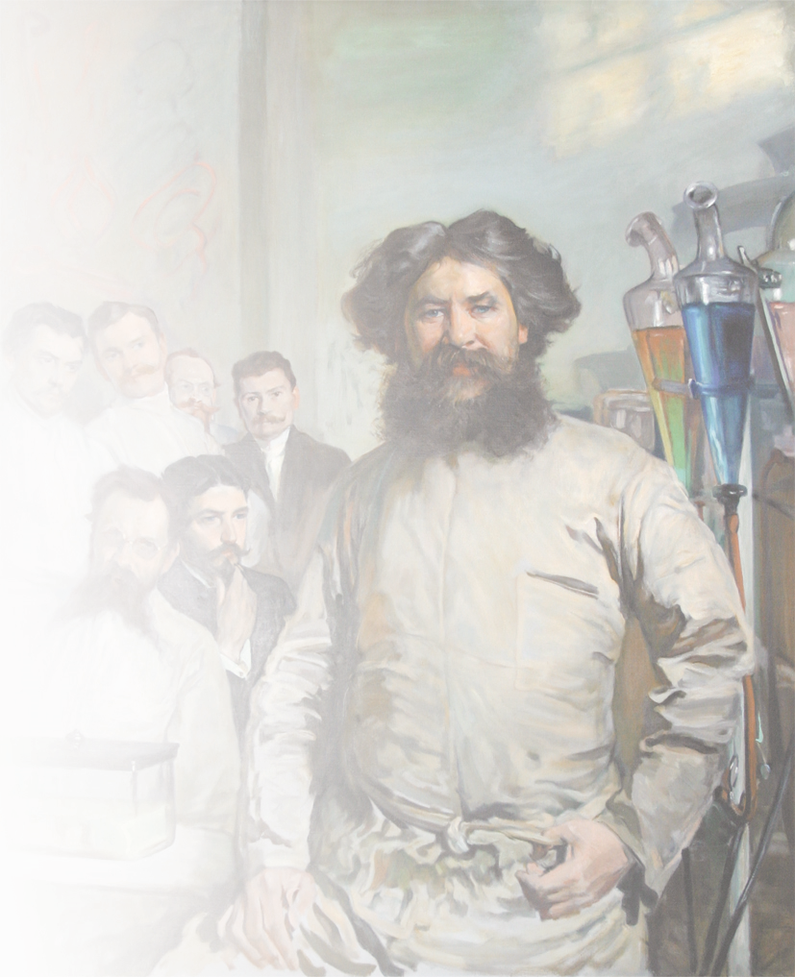
NASZ PATRON
Ludwik Rydygier studiował medycynę najpierw w Krakowie,
a następnie w niemieckim Greifswaldzie, gdzie postanowił posługiwać się spolszczoną wersją nazwiska, czyli Rydygier, a nie Riediger. I od tamtej pory znany jest właśnie jako Ludwik Rydygier.
Dyplom lekarza uzyskał w 1873, rok później został doktorem nauk medycznych w dziedzinie chirurgii i położnictwa. W 1878 r. otrzymał habilitację.
W Chełmnie założył własną klinikę, która uważana była za jedną
z najnowocześniejszych na ziemiach polskich. To właśnie ten okres działalności historycy uważają za najbardziej twórczy w życiu Rydygiera.
W 1887 roku objął funkcję szefa katedry chirurgii na Uniwersytecie Jagiellońskim. Pracował tam 10 lat, aż zaproponowano mu objęcie posady na Uniwersytecie Lwowskim. Profesor Ludwik Rydygier został tam kierownikiem katedry i kliniki chirurgii.
Cieszył się sławą nie tylko na oddziałach szpitalnych, ale też … na polu bitwy. Rydygier w czasie I wojny światowej był szefem szpitala wojskowego w Brnie. Później, w 1918 r., walczył z Ukraińcami we Lwowie. W tym czasie wziął udział w tworzeniu służb medyczno-sanitarnych dla Wojska Polskiego. Jego zdolności organizacyjne wykorzystano podczas tworzenia szpitali wojskowych.
Ludwik Rydygier do historii medycyny przeszedł jako autor nowatorskich technik operacyjnych. To właśnie on jako pierwszy usunął gruczolaka prostaty. Na kartach podręczników zapisał się również dzięki zupełnie nowej metodzie leczenia choroby wrzodowej przy pomocy zespolenia żołądkowo-jelitowego.
Jako pierwszy na świecie wykonał resekcję żołądka z powodu owrzodzenia. Jest drugim w historii chirurgiem, który podjął się zabiegu wycięcia odźwiernika (mięśniowego pierścienia, który łączy dwunastnicę z żołądkiem) u pacjenta
z rakiem żołądka.
Wiele z wprowadzonych przez Rydygiera procedur chirurgicznych w kardiochirurgii, ortopedii, urologii, chirurgii plastycznej stosowanych jest do dzisiaj.
Warto w tym miejscu wspomnieć, że prof. Rydygier wychował wielu wybitnych chirurgów - młodzi adepci medycyny chcieli uczyć się chirurgii pod jego okiem. Wśród jego uczniów było wielu przyszłych profesorów.
Jego pasja do medycyny widoczna była nie tylko na salach operacyjnych, ale też
w działalności naukowej. Ludwik Rydygier zorganizował pierwszy w Polsce zjazd chirurgiczny - wydarzenie odbyło się
w 1889 roku w Krakowie. Zjazdy były początkiem działalności Towarzystwa Chirurgów Polskich.
https://www.medonet.pl/zdrowie/zdrowie-dla-kazdego,ludwik-rydygier---zyciorys--osiagniecia,artykul,92221536.html

Slide 7
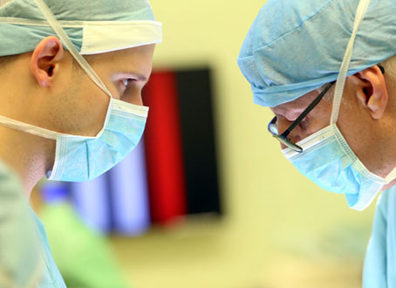

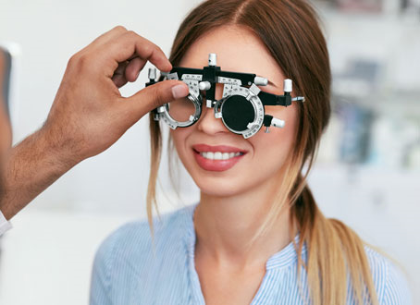
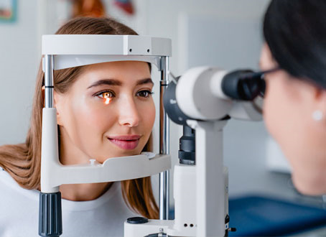
STRUKTURA WYDZIAŁU LEKARSKIEGO
Wydział Lekarski prowadzi następujące kierunki studiów:
Lekarski
Lekarsko-dentystyczny
Biotechnologia medyczna – studia I i II stopnia
Optyka okularowa z elementami optometrii – studia I stopnia
Optometria – studia II stopnia
Zajęcia są prowadzone w Katedrach „teoretycznych” i „klinicznych”.
Katedry „teoretyczne” to te, w których – zwłaszcza na pierwszych latach - będziecie uczyć się anatomii, fizjologii, histologii, biologii medycznej i biochemii. W poniższym spisie jednostek zaznaczyliśmy je na zielono.
Katedry „kliniczne” zapewnią Wam naukę na II, IV, V i VI roku w bezpośrednim kontakcie z pacjentem. Zaznaczyliśmy je na niebiesko.

Slide 8
STRUKTURA WYDZIAŁU LEKARSKIEGO
Katedra Alergologii, Immunologii Klinicznej i Chorób Wewnętrznych
Katedra Anatomii Prawidłowej
Katedra Anestezjologii i Intensywnej Terapii
Katedra Biologii i Biochemii Medycznej
  Zakład Biochemii Medycznej
  Zakład Biologii Medycznej
  Zakład Ekologii i Ochrony Środowiska
Katedra Chirurgii Dziecięcej
Katedra Chirurgii Klatki Piersiowej i Nowotworów
Katedra Chirurgii Naczyniowej i Angiologii
Katedra Chirurgii Ogólnej, Gastroenterologicznej i Onkologicznej
Katedra Chirurgii Ogólnej, Chirurgii Wątroby i Chirurgii Transplantacyjnej
Katedra Chirurgii Ogólnej i Małoinwazyjnej
Katedra Chorób Oczu
Katedra Chirurgii Onkologicznej
Katedra Chorób Płuc, Nowotworów i Gruźlicy
Katedra Chorób Zakaźnych i Hepatologii
Katedra Dermatologii i Wenerologii
Katedra Endokrynologii i Diabetologii
Katedra Farmakologii i Terapii
  Zakład Farmakologii i Terapii
Katedra Fizjologii Człowieka
Katedra Genetyki Klinicznej
  Zakład Genetyki Molekularnej Komórki
Katedra Hematologii
Katedra Histologii i Embriologii
Katedra Kardiochirurgii
Katedra Kardiologii i Chorób Wewnętrznych
Katedra Komunikacji Medycznej i Humanistyki Medycznej
Katedra Medycyny Rodzinnej
Katedra Medycyny Sądowej
Katedra Nefrologii, Nadciśnienia Tętniczego i Chorób Wewnętrznych
Katedra Neonatologii
Katedra Neurochirurgii
Katedra Neurologii
Katedra Onkologii i Brachyterapii
Katedra Ortopedii Szczękowej i Ortodoncji
Katedra Ortopedii, Traumatologii i Chirurgii Plastycznej
Katedra Otolaryngologii, Foniatrii i Audiologii
Katedra Otolaryngologii i Onkologii Laryngologicznej
Katedra Patomorfologii Klinicznej
Katedra Pediatrii, Alergologii i Gastroenterologii
Katedra Pediatrii, Hematologii i Onkologii
  Zakład Onkologii Klinicznej i Eksperymentalnej
Katedra Położnictwa, Chorób Kobiecych i Ginekologii Onkologicznej
Katedra Protetyki Stomatologicznej
Katedra Psychiatrii
Katedra Radiologii i Diagnostyki Obrazowej
Katedra Stomatologii Dziecięcej
Katedra Stomatologii Zabiegowej
Katedra Stomatologii Zachowawczej i Endodoncji
Katedra Transplantologii i Chirurgii Ogólnej
  Zespół Naukowo-Dydaktyczny Biotechnologii Eksperymentalnej
Katedra Urologii i Andrologii
  Zakład Medycyny Regeneracyjnej, Bank Komórek i Tkanek
  Zakład Inżynierii Tkankowej
Pracownia Endoskopii i Badań Czynnościowych Przewodu Pokarmowego Wieku Rozwojowego
Pracownia Dydaktyki Medycznej
Pracownia Medycyny Ratunkowej

Slide 9
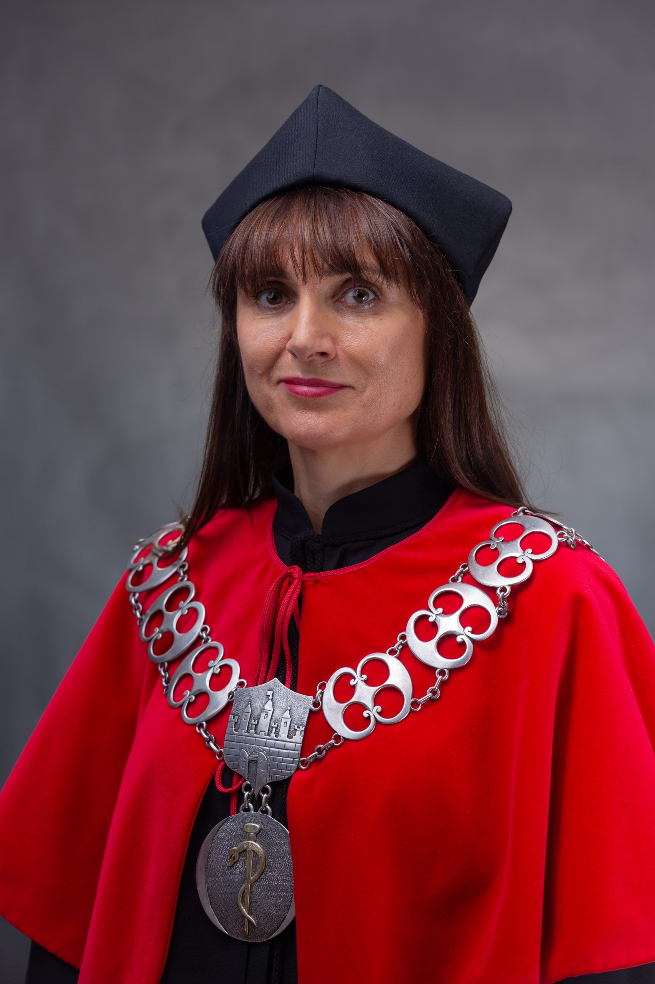
WŁADZE WYDZIAŁU LEKARSKIEGO
ZAKRES OBOWIĄZKÓW
Kieruje bieżącą działalnością Wydziału.
Opracowuje strategię rozwoju wydziału zgodną ze strategią rozwoju Uniwersytetu.
Dysponuje środkami finansowymi wydziału zgodnie z zasadami obowiązującymi na Uniwersytecie.
Pełni funkcję przełożonego służbowego nauczycieli akademickich i pracowników inżynieryjno-technicznych Wydziału.
Pełni funkcję bezpośredniego przełożonego dziekanatu.
Pełni funkcję opiekuna studentów Wydziału.
Zapewnia prawidłowy przebieg procesu i jakości kształcenia.
Wyznacza zakres działania Prodziekanów.
Realizuje politykę osobową na Wydziale.
Podejmuje decyzje w sprawach pracowniczych, niezastrzeżonych do właściwości organów lub innych funkcji kierowniczych Uniwersytetu.
Decyduje w sprawach dotyczących wydziału, nienależących do kompetencji innych organów Uniwersytetu lub Kanclerza.
Sprawuje nadzór nad działalnością jednostek organizacyjnych Wydziału.
Reprezentuje Wydział.
Powołuje radę rozwoju dyscypliny naukowej dla dyscypliny naukowej niespełniającej kryterium liczbowego ewaluacji.
Powołuje pełnomocników Dziekana.
Powołuje komisje wydziałowe po zasięgnięciu opinii Rady Dziekańskiej.
Przydziela zajęcia dydaktyczne prowadzone przez pracowników wydziału.
Organizuje prace Rady Dziekańskiej.
Wykonuje inne zadania przekazane przez Rektora.
DZIEKAN
dr hab. Iwona Sadowska-Krawczenko, prof. UMK
E-mail: dzieklek@cm.umk.pl
tel.: +48 52 585 33 96

Slide 10
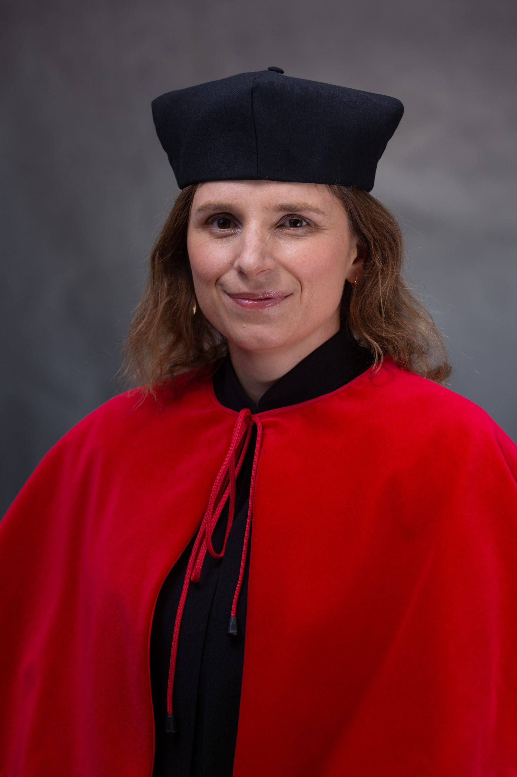
WŁADZE WYDZIAŁU LEKARSKIEGO
ZAKRES OBOWIĄZKÓW
Podejmuje decyzje w sprawach studenckich, wynikających z Regulaminu Studiów oraz rozpatrywanie innych, indywidualnych spraw studentów Wydziału.
Wyraża zgodę na przeprowadzenie egzaminów komisyjnych.
Rozpatruje wnioski o wpisy warunkowe.
Dokonuje zaliczenia semestru i wpisu na kolejny semestr.
Współpracuje z samorządem studenckim oraz inicjuje, promuje i wspiera studencki ruch naukowy, sportowy i kulturalny.
Nadzoruje funkcjonowanie systemu udzielania pomocy materialnej studentom.
Podejmuje decyzje w sprawie o urlop dziekański, indywidualny tok studiów zmianę formy studiów, przeniesienie z innej uczelni, skreślenie z listy studentów.
Opiniuje i przedkłada Dziekanowi wnioski studentów o udzielenie zwolnień, ulg lub odroczeń opłat za studnia.
Współpracuje z Pełnomocnikiem Dziekana ds. Mobilności w zakresie programu Erasmus+.
PRODZIEKAN DS. STUDENCKICH i DYDAKTYKI
dr hab. Natalia Ukleja-Sokołowska, prof. UMK
tel.: +48 52 585 33 96

Slide 11
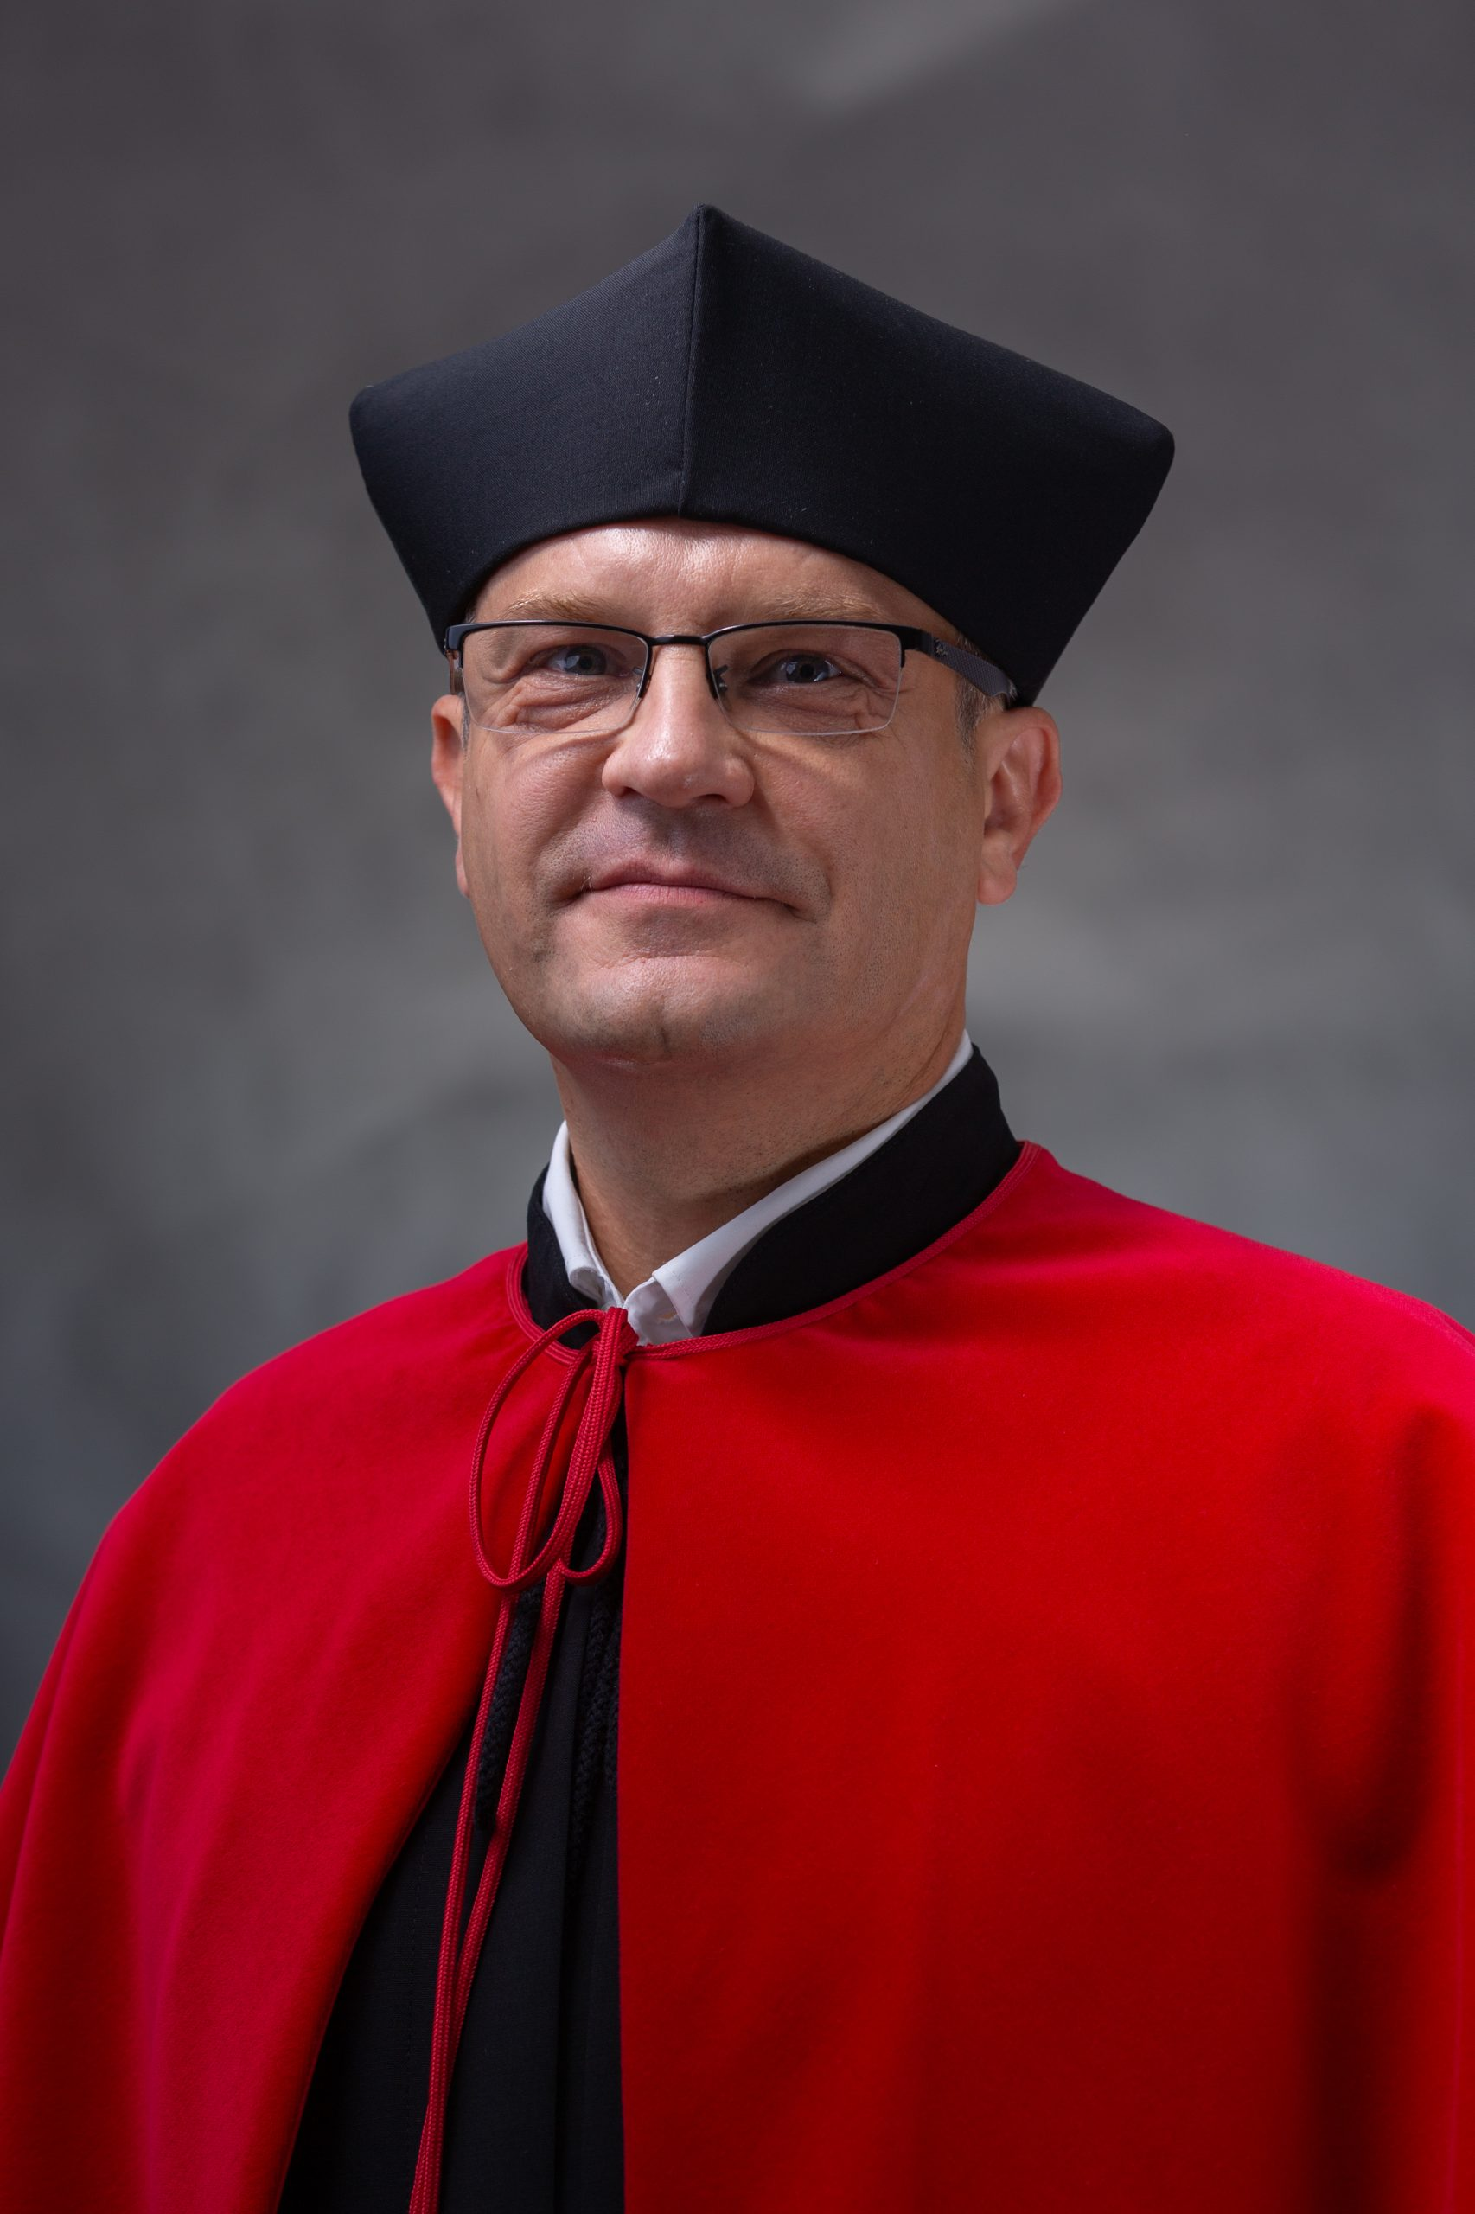
WŁADZE WYDZIAŁU LEKARSKIEGO
ZAKRES OBOWIĄZKÓW
Wyraża zgodę na zmianę terminu realizacji zajęć dydaktycznych i doraźne zastępstwa nauczycieli akademickich.
Nadzoruje użytkowanie sal dydaktycznych.
Sprawuje nadzór nad planami studiów, programami kształcenia i sylabusami.
Odpowiada za przygotowanie i realizację procedur akredytacyjnych.
Nadzoruje przygotowanie informacji i informatorów dla kandydatów na studia.
PRODZIEKAN DS. FINANSÓW I ORGANIZACJI
prof. dr hab. Rafał Czajkowski
tel.: +48 52 585 33 96
godziny przyjęć: wtorek 11.00-12.00

Slide 12
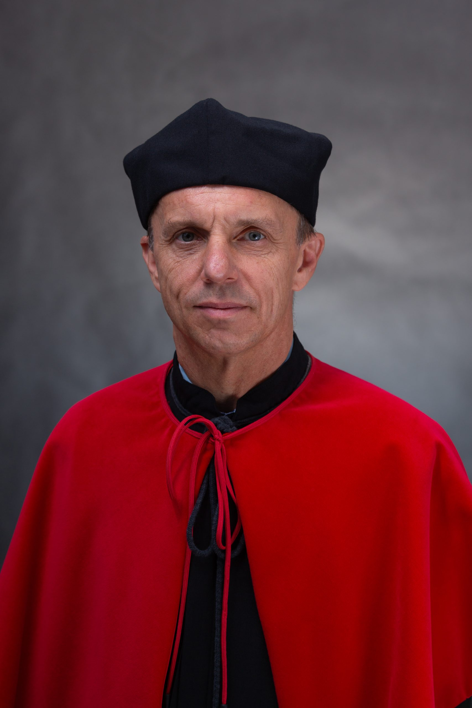
WŁADZE WYDZIAŁU LEKARSKIEGO
ZAKRES OBOWIĄZKÓW
Nadzoruje opracowywanie i realizację planu badań naukowych Wydziału.
Koordynuje działalność naukowo-badawczą katedr.
Inicjuje i wspomaga proces aplikowania o finansowanie działalności naukowo-badawczej ze środków krajowych i zagranicznych.
Przygotowuje wnioski o przyznanie finansowania w ramach działalności statutowej.
We współpracy z Przewodniczącą Rady Dyscypliny przygotowuje informacje do oceny parametrycznej jednostki.
Opiniuje wnioski o finansowanie badań, publikacji naukowych oraz wnioski o zakupy aparatury badawczej.
Nadzoruje rozliczanie tematów i zadań naukowo-badawczych.
Inicjuje i organizuje współpracę Wydziału z krajowymi i zagranicznymi placówkami naukowymi.
Nadzoruje sporządzenie rocznego wykazu dorobku naukowego pracowników.
Nadzoruje przygotowanie i opracowanie sprawozdań oraz ankiet Wydziału.
Nadzoruje sporządzenie raportu rocznego z badań naukowych.
Koordynuje organizację konferencji naukowych, sympozjów i seminariów.
Organizuje oraz nadzoruje działalność studenckich kół naukowych.
Współpracuje z Komisją ds. Parametryzacji i Nauki w zakresie podziału funduszy na Podstawową Działalność Badawczą i nadzoru nad realizacją wydatków z tych funduszy
Koordynuje współpracę naukową z otoczeniem gospodarczym.
Pełni nadzór merytoryczny nad systemem „antyplagiat”.
Współpracuje z Dziekanem i Prodziekanami we wszystkich istotnych sprawach. nieokreślonych niniejszym zakresem kompetencyjnym.
PRODZIEKAN DS. NAUKI
prof. dr hab. Tomasz Grzybowski
tel.: +48 52 585 33 96

Slide 13
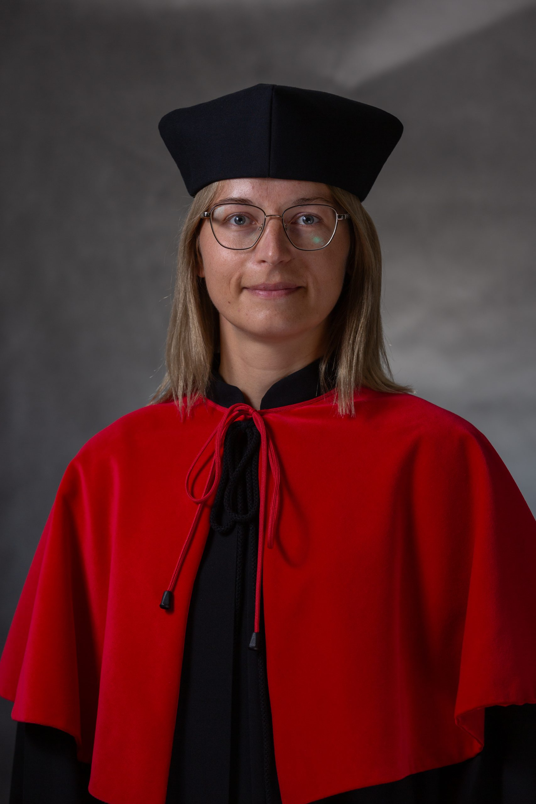
WŁADZE WYDZIAŁU LEKARSKIEGO
ZAKRES OBOWIĄZKÓW
Współpracuje z Wydziałową Komisją Rekrutacyjną w procesie rekrutacji na studia I i II stopnia.
Odpowiada za jakość kształcenia na kierunkach studiów prowadzonych na Wydziale.
Nadzoruje pracę Wydziałowej Rady ds. Jakości Kształcenia i Wydziałowej Rady Programowej.
W porozumieniu z Wydziałową Radą ds. Jakości Kształcenia sprawuje nadzór nad prawidłową realizacją zajęć dydaktycznych na Wydziale oraz oceną jakości kształcenia.
Wyraża zgodę na zmianę terminu realizacji zajęć dydaktycznych i doraźne zastępstwa nauczycieli akademickich.
Nadzoruje użytkowanie sal dydaktycznych.
Sprawuje nadzór nad planami studiów, programami kształcenia i sylabusami.
Odpowiada za przygotowanie i realizację procedur akredytacyjnych.
Nadzoruje przygotowanie informacji i informatorów dla kandydatów na studia.
Koordynuje kontakty i współpracę ze szkołami.
Odpowiada za internetową informację o planach i programach studiów.
Pełni nadzór nad funkcjonowaniem systemu USOS.
Współpracuje z Dziekanem i Prodziekanami we wszystkich istotnych sprawach. nieokreślonych niniejszym zakresem kompetencyjnym.
PRODZIEKAN DS. KSZTAŁCENIA
dr hab. Małgorzata Maj, prof. UMK
tel.: +48 52 585 33 96

Slide 14
FORMY NAUCZANIA
Wykład - ustne przekazywanie wiedzy do słuchaczy, którzy otrzymują ją w milczeniu
(w założeniu), zadając ewentualne pytania po zakończeniu wykładu (niekiedy dopuszcza się możliwość zadawania pytań w trakcie trwania wykładu). Wykłady co do zasady są stacjonarne, w wyjątkowych przypadkach mogą mieć formę
on-line (na platformie Microsoft Teams).
Wykłady są obowiązkowe.
W wykładzie bierze udział cały rok.
Seminarium - spotkanie grupowe, które często jest powiązane z wykładem z tego samego przedmiotu. Podczas seminarium studenci wraz
z prowadzącym dyskutują nad wybranym tematem. Może być on związany z tematyką wykładu lub pokrewnymi zagadnieniami, które przedstawia prowadzący, by rozszerzyć wiedzę studentów.
Seminaria są obowiązkowe, obecność jest sprawdzana.
W seminarium bierze udział cała grupa studencka.
Ćwiczenia - poszerzają wiedzę przez zajęcia praktyczne, często stanowią uzupełnienie wykładu. Są obowiązkowe. Biorąc udział w ćwiczeniach, samodzielnie bądź w grupach analizujesz
i rozwiązujesz problemy, rozwijasz umiejętności, uczysz się praktyki.
Ćwiczenia są obowiązkowe, obecność jest sprawdzana. Ćwiczenia prowadzi się
w podgrupach (12 lub 6 osób).

Slide 15

OBECNOŚĆ NA ZAJĘCIACH
Zaczynacie studia. Oznacza to inne podejście do pracy, niż w szkole średniej. Studia to również samodzielne poszukiwanie wiedzy. Nie oznacza to jednak, że udział w zajęciach jest dowolny.
Zajęcia dzielą się na te wynikające z programu studiów, w których udział jest niezbędny, oraz zajęcia fakultatywne, które możecie wybrać z oferty „fakultetów”, jednak – jeżeli już zostaną wybrane – udział w nich jest również obowiązkowy. Wszystkie zajęcia mają przypisane tzw. punkty ECTS. 1 punkt ECTS przyznawany jest za 25-30 godzin pracy studenta, co w przeliczeniu na jeden semestr daje 30 punktów, zaś cały rok – 60 punktów ECTS. Przekłada się to na około 1500-1800 godzin studiowania i nauki. W przypadku studiów I stopnia łączna liczba punktów ECTS wynosi 180, zaś II stopnia 120. Na kierunku lekarskim student w ciągu 6 lat nauki musi uzyskać 360 pkt ECTS.

Slide 16
OBECNOŚĆ NA ZAJĘCIACH
Nieobecności mogą się zdarzać – choroba, nieprzewidziane zdarzenia rodzinne, itp.
Wykłady, seminaria i ćwiczenia obowiązkowe.
Nieobecności należy usprawiedliwić.
Niezwłocznie po ustaniu przyczyny nieobecności, nie później jednak niż w czasie pierwszych zajęć obowiązkowych, w których student uczestniczy po ustaniu przyczyny nieobecności, jest on zobowiązany do jej usprawiedliwienia poprzez przedstawienie prowadzącemu zajęcia zaświadczenia lekarskiego o czasowej niezdolności do uczestnictwa w zajęciach lub wykazanie innych ważnych przyczyn uzasadniających usprawiedliwienie nieobecności.
Termin oraz sposób uzupełnienia przez studenta zaległości spowodowanych nieobecnością w obowiązkowych zajęciach określa prowadzący zajęcia podczas pierwszych zajęć,
w których uczestniczy student po ustaniu przyczyny nieobecności.

Slide 17
INFORMACJE PRAKTYCZNE
DZIEKANAT – miejsce, w którym będziecie załatwiać wszystkie sprawy formalne. To również miejsce,
w którym możecie spotkać się z Dziekanem lub Prodziekanem Wydziału.
Dziekanat Wydziału Lekarskiego mieści się:
przy ul. Jagiellońskiej 13 w budynku "A„, dziekanat pokój 2.1 i 2.2
pokój 1.6, I piętro, prodziekan ds. studenckich i dydaktyki, 1.8
oraz pok. 1.9, I piętro (kier. optyka z el. optometrii, optometria, biotechnologia medyczna)
Studentów danych kierunków prowadzą niżej wymienieni pracownicy dziekanatu:
I ROK – KIERUNEK LEKARSKI
mgr Natasza Majchrzak
tel.: +48 52 585 37 96
budynek „A”, I piętro, pokój nr 1.6
godz. przyj. 9:30 - 14:00
I ROK – KIERUNEK
LEKARSKO-DENTYSTYCZNY
Karolina Kondek
tel.: +48 52 585 37 81
budynek „A”, I piętro, pokój nr 1.6
godz. przyj. 9:30 - 14:00
I ROK – KIERUNEK OPTYKA OKULAROWA Z ELEMENTAMI OPTOMETRII, OPTOMETRIA, BIOTECHNOLOGIA MEDYCZNA STUDIA I STOPNIA, BIOTECHNOLOGIA MEDYCZNA STUDIA II STOPNIA
mgr Katarzyna Pruszkiewicz
tel.: +48 52 585 36 53
budynek "A", pokój nr 1.9
godz. przyj. 9:30 - 14:00

Slide 18

INFORMACJE PRAKTYCZNE – SZKOLENIA, OBOWIĄZKI I UBEZPIECZENIA
SZKOLENIA
OBOWIĄZKI
UBEZPIECZENIA
Posiadania przez cały okres studiowania ważnego:
zaświadczenia lekarskiego o braku przeciwwskazań zdrowotnych do studiowania na kierunku lekarskim,
orzeczenia lekarskiego do celów sanitarno-epidemiologicznych.
do 30 listopada 2025 r. każdy student pierwszego roku zobowiązany jest dostarczyć do dziekanatu informację z Krajowego Rejestru Karnego (kartoteka karna i nieletnich) oraz oświadczenie o zapoznaniu się z obowiązującymi w UMK standardami ochrony małoletnich https://www.wl.cm.umk.pl/student/informacje-dla-studentow/standardy-ochrony-maloletnich-dla-studentow-wl/
Każdy student musi przejść szkolenie RODO.
Collegium Medicum UMK informuje, iż podmioty lecznicze w rozumieniu Ustawy z 15 kwietnia 2011 roku
o działalności leczniczej (tj. Dz.U. 2021 r. poz. 711), w których odbywają się przewidziane planem studiów zajęcia dydaktyczne, praktyki, staże lub inne zajęcia z elementami praktycznymi.
wymagają od studentów posiadania ubezpieczenia odpowiedzialności cywilnej oraz od następstw nieszczęśliwych wypadków
https://www.wl.cm.umk.pl/student/ubezpieczenie-oc-i-nnw-studentow/

Slide 19
USOS – CO TO TAKIEGO?
Uniwersytecki System Obsługi Studiów (USOS) to system informatyczny, który zapewnia kompleksową obsługę toku studiów, studentów, doktorantów oraz pracowników naukowo-dydaktycznych. Pozwala na:
składanie wniosków o stypendia (DLA WSZYSTKICH → Wnioski)
rejestracje na zajęcia (DLA STUDENTÓW → Rejestracja)
rejestracje na lektoraty, w-f (żetonowe) są dostępne pod adresem https://rejestracje.umk.pl
dodanie zdjęcia do legitymacji elektronicznej (DLA WSZYSTKICH → Zdjęcie do legitymacji)
dostęp do uzyskanych ocen (DLA STUDENTÓW → Oceny końcowe)
sprawdzanie planu zajęć (MÓJ USOSWEB)
komunikowanie się (MÓJ USOSWEB → USOSMAIL)
przeglądanie oferty dydaktycznej uczelni (KATALOG → PRZEDMIOTY)
zapoznanie się z wymaganiami przedmiotowymi i punktowymi na poszczególnych programach studiów (KATALOG → STUDIA).
Szkolenie w posługiwaniu się systemem USOS znajduje się na stronie:
https://www.wl.cm.umk.pl/panel/wp-content/uploads/USOS.pdf

Slide 20
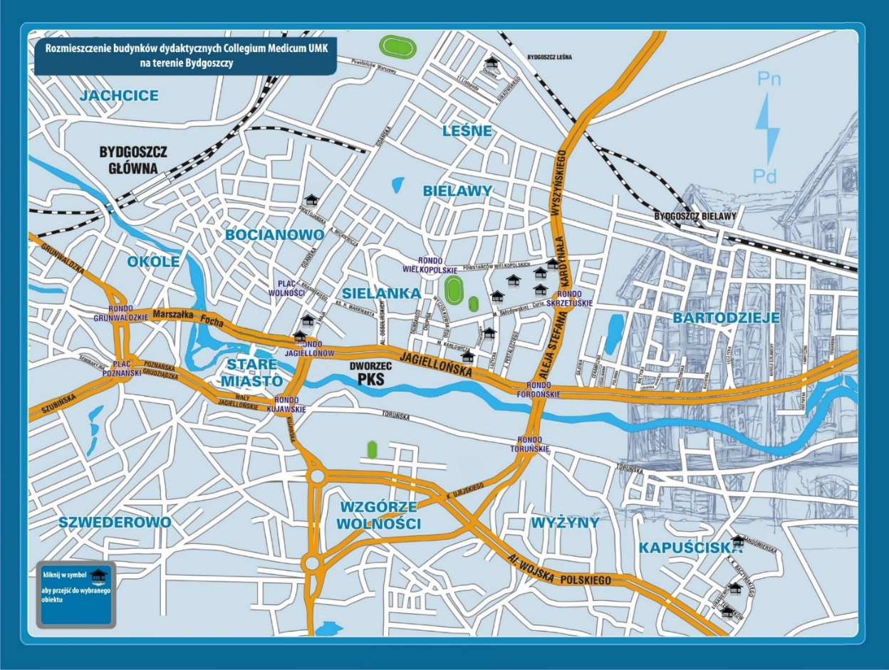
NASZA BAZA DYDAKTYCZNA
Budynki dydaktyczne Collegium Medicum znajdują się w różnych lokalizacjach.
W linku https://www.cm.umk.pl/wirtualny_spacer/wirtspac.html
znajdziecie interaktywna mapkę (taką, jak poniżej).
Po kliknięciu na wybrany budynek uzyskacie informację o dokładnym adresie miejsca.

Slide 21
FORMY WERYFIKACJI WIEDZY
Sprawdzanie wiedzy może mieć charakter:
Końcowy – ocenia wiedzę nabytą w czasie zajęć. Może mieć formę:
Zaliczenia bez oceny (na podstawie obecności i aktywności w czasie zajęć)
Zaliczenia na ocenę (w formie ustnej, pisemnej lub testowej)
Egzaminu na ocenę (w formie ustnej, pisemnej lub testowej)
Śródzajęciowy – ocenia postęp w trakcie zajęć. Formę określa prowadzący zajęcia.
Wejściowy – ocenia przygotowanie studentów do rozpoczęcia zajęć. Najczęściej dotyczy zajęć praktycznych (klinicznych) i pozwala ocenić, czy student posiada wystarczającą wiedzę z lat poprzednich, aby w pełni korzystać
z zajęć. Zdanie „wejściówki” może być konieczne dla dopuszczenia do zajęć praktycznych (klinicznych). Może mieć formę ustną lub pisemną.
  Sposób weryfikacji wiedzy prowadzący zajęcia określa w sylabusie danego przedmiotu, najpóźniej bezpośrednio przed rozpoczęciem zajęć.

Slide 22
KOLOKWIUM, ZALICZENIE I EGZAMIN – CO TO TAKIEGO?
Kolokwium – odpowiednik „sprawdzianu” w szkole średniej. Sprawdza wiedzę z ostatnio przerobionego działu. Nazwa wskazuje na formę ustną, ale może też mieć formę pisemną.
Zaliczenie – zamyka określony fragment nauczania, biorąc również pod uwagę obecność na zajęciach. Zaliczenie zajęć bez obecności na zajęciach nie jest możliwe. Może mieć formę ustną lub pisemną, w tym testową.
Egzamin – ocenia wiedzę nabytą w ramach przedmiotu. Zawsze jest na ocenę. Również może mieć formę ustną lub pisemną (np. test).
Ocena | Opisowo |  | Jeżeli test
5.0 | Bardzo dobry |  | ≤92 %
4.5 | Dobry plus |  | ≤88<92 %
4.0 | Dobry |  | ≤80<88 %
3.5 | Dostateczny plus |  | ≤71<80 %
3.0 | Dostateczny |  | ≤60<71 %
2.0 | Niedostateczny |  | 0<60 %

Slide 23
„POPRAWKA” I „WARUNEK” – CO TO TAKIEGO?
Egzamin poprawkowy „poprawka” – prowadzący zajęcia ustala „pierwszy” termin egzaminu. Jeżeli za pierwszym razem „powinie Ci się noga” ;), to jeszcze nie tragedia: przysługuje Wam drugi termin, ustalany przez egzaminatora („poprawka”) w sesji poprawkowej (patrz – rozkład roku akademickiego). Pamiętajcie, że brak oceny pozytywnej z zaliczenia daje wam tylko jedno podejście (inaczej niż podczas egzaminu).
Co zrobić, jeżeli i tym razem los nie sprzyja?
Regulamin studiów jest litościwy ☺. Każdemu przysługuje warunkowy wpis na wyższy semestr lub rok studiów („warunek”). Oznacza to, że pomimo niezaliczonego przedmiotu, przysługuje Wam warunkowe przejście na następny rok lub semestr. Niestety, takich „warunków” nie można mieć więcej niż trzy w semestrze lub roku.
Co zrobić?
Gdy uzyska się wszystkie wpisy w systemie USOS należy w ciągu siedmiu dni od zakończenia sesji poprawkowej złożyć wniosek do Prodziekana ds. Studenckich o warunkowe wpisanie na kolejny semestr/ rok (jeśli jest to zaliczenie przedmiotu, wymagana jest opinia kierownika dydaktycznego czy warunkowy wpis wiąże się z odrabianiem niezaliczonych zająć). Prodziekan ds. Studenckich określa czas na zdanie ,,warunku’’. Na egzamin przysługują Wam dwa terminy (pierwszy i drugi), a na zaliczenie jeden termin. Niestety, na tym droga się kończy. Brak pozytywnej oceny lub zaliczenia oznacza poprawianie roku.
Pamiętajcie: pierwszy rok można poprawiać tylko 1 raz, pozostałe najwyżej 2 razy!
https://www.umk.pl/studenci/regulamin/OR.3.2023.pdf

Slide 24
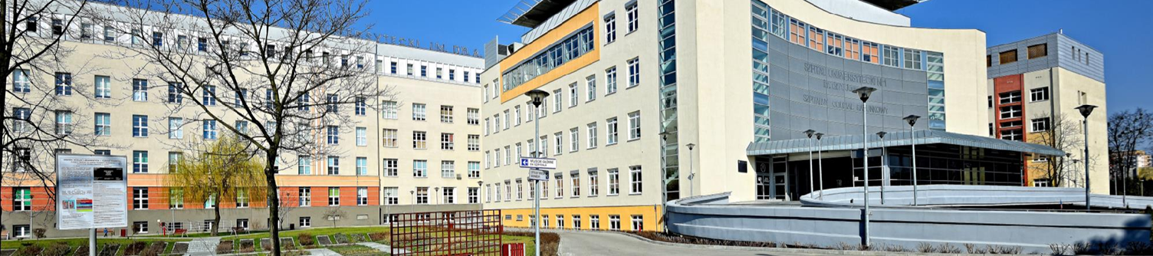
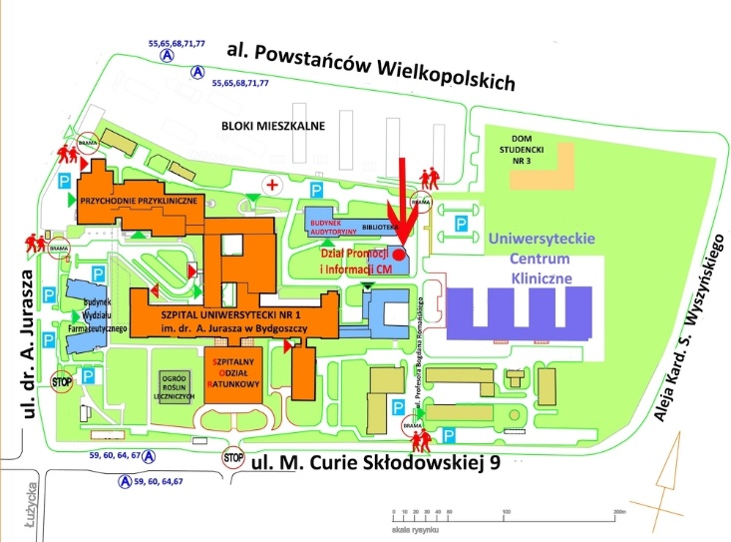
NASZA BAZA KLINICZNA
Szpital Uniwersytecki nr 1 im. Dr A. Jurasza
>>Przejdź na stronę szpitala<<
Największy w regionie szpital dydaktyczny i badawczy, zapewniający nauczanie przedmiotów klinicznych
w wysokospecjalistycznych klinikach

Slide 25
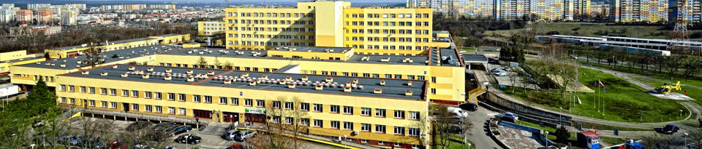
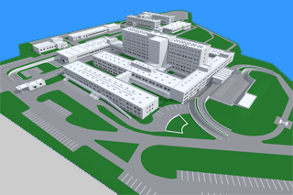
NASZA BAZA KLINICZNA
Szpital Uniwersytecki nr 2 im. Dr Jana Biziela
>>Przejdź na stronę szpitala<<

Slide 26
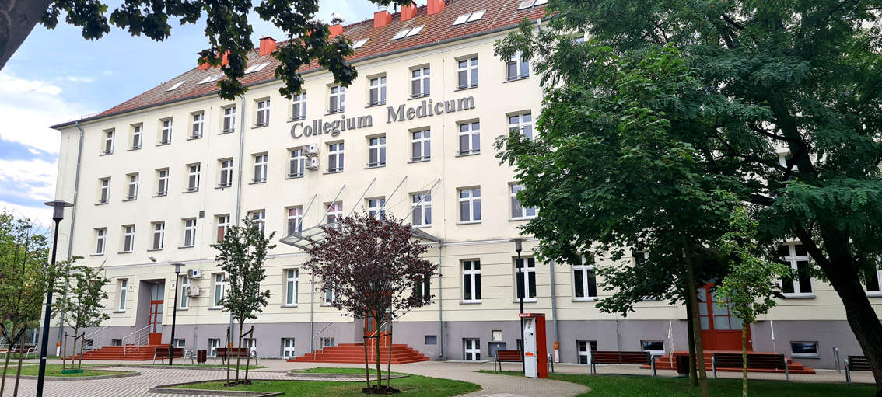
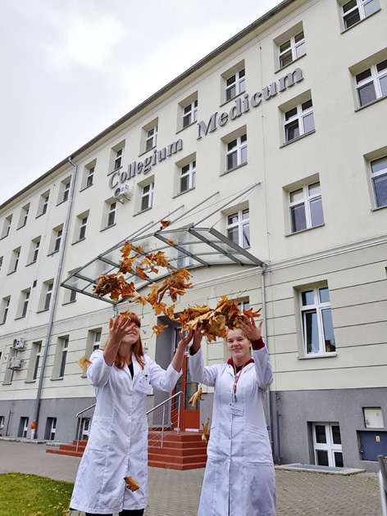
BUDYNEK DYDAKTYCZNY „ŁUKASIEWICZA”
Budynek przy ul. Łukasiewicza 1 w Bydgoszczy jest siedzibą jednostek dydaktycznych
Collegium Medicum UMK, między innymi:
Katedry Anatomii Prawidłowej
Przejdź do lokalizacji budynku przy ul. Łukasiewicza 1

Slide 27
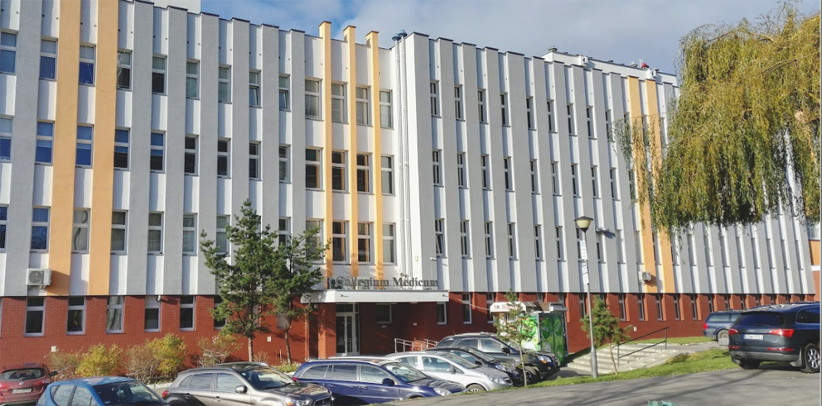
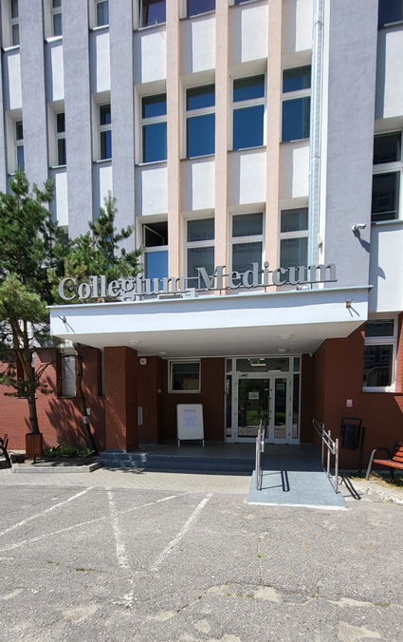
BUDYNEK DYDAKTYCZNY „KARŁOWICZA”
Budynek przy ul. Karłowicza 24 w Bydgoszczy jest siedzibą jednostek dydaktycznych
Collegium Medicum UMK, między innymi:
Katedry Biologii i Biochemii Medycznej
Katedry Fizjologii Człowieka
Katedry Histologii i Embriologii
Zakładu Inżynierii Tkankowej
Przejdź do lokalizacji budynku przy ul. Karłowicza 24

Slide 28
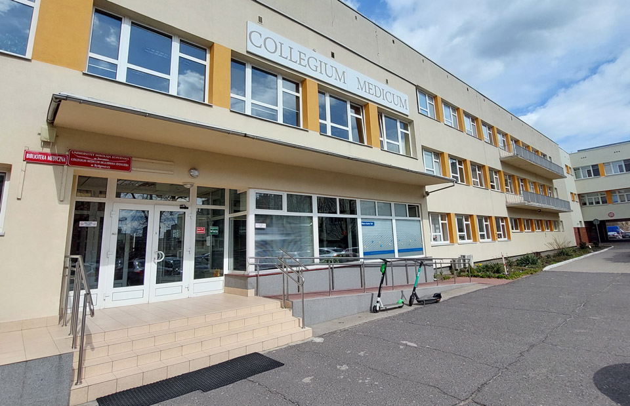
BUDYNEK AUDYTORYJNY „BIBLIOTEKA”
Budynek przy ul. M. Skłodowskiej-Curie 9 w Bydgoszczy jest siedzibą jednostek dydaktycznych
Collegium Medicum UMK, między innymi:
Zespół Naukowo-Dydaktyczny Biotechnologii Eksperymentalnej
Katedra Medycyny Rodzinnej
Przejdź do lokalizacji budynku przy ul. M. Skłodowskiej-Curie 9

Slide 29

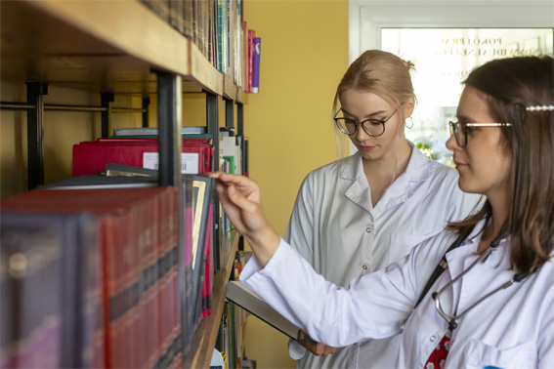
BIBLIOTEKA MEDYCZNA
Przejdź na stronę Biblioteki Medycznej
księgozbiór liczy około 100 000 woluminów książek i czasopism drukowanych;
oferuje dostęp do baz bibliograficznych i pełnotekstowych, 26 000 czasopism i ponad 7 000 e-booków;
jest w pełni skomputeryzowany;
jest także siedzibą Regionalnego Centrum Informacji Medycznej

Slide 30
SYLABUS I PLAN ZAJĘĆ – CO TO TAKIEGO?
Sylabus to zbiór informacji dotyczących danego przedmiotu. Opisuje zakres wiedzy, sposób weryfikacji wiedzy (czyli kolokwia, zaliczenia, egzaminy), oraz literaturę wskazaną do nauki tego przedmiotu.
Przykładowy sylabus znajdziecie poniżej:
https://www.wl.cm.umk.pl/panel/wp-content/uploads/sylabus__1600-Lek11ANAT-J-PL.pdf
Katedry, w których będą zajęcia, na swoich stronach www zamieszczają dodatkowe informacje, takie jak terminy zajęć i egzaminów, ubiór, potrzebny sprzęt, itp. Znajdziecie je na stronie: https://www.wl.cm.umk.pl/wydzial/jednostki-wydzialowe/ otwierając stronę Katedry, która Was interesuje.
Poniżej przykładowe strony www Katedr, w których będziecie mieli zajęcia na I roku:
https://www.wl.cm.umk.pl/kizap/informacje-dla-studentow/
https://www.wl.cm.umk.pl/katedra-biologii-medycznej/publikacje-katedry-biologii-medycznej/
https://www.wl.cm.umk.pl/kizhie/dydaktyka/
Znajdziecie tam również plany zajęć, a zbiorczy plan zajęć dla I roku znajdziecie tutaj:
https://www.wl.cm.umk.pl/student/lekarski-studia-jednolite-magisterskie/plany-zajec-2023-2024-kierunek-lekarski/

Slide 31


ERASMUS+. CHCIELIBYŚCIE STUDIOWAĆ ZA GRANICĄ. PROSZĘ BARDZO
Na wyjazdy na studia mogą być kwalifikowani studenci, którzy:
są zarejestrowani na studiach pierwszego, drugiego lub jednolitych studiach magisterskich (stacjonarnych
i niestacjonarnych)
przed podpisaniem umowy indywidualnej na wyjazd ukończą co najmniej 1 rok studiów pierwszego stopnia
nie wykorzystali jeszcze kapitału mobilności na stopniu studiów, na którym miałby się odbyć wyjazd
Kapitał mobilności wynosi 12 mies./360 dni na każdym stopniu studiów, z wyjątkiem jednolitych studiów magisterskich (24 mies./720 dni)
Ponadto kandydaci do wyjazdu powinni:
mieć dobre wyniki w nauce
bardzo dobrze znać język obcy, w jakim będą prowadzone zajęcia w uczelni zagranicznej
Zasady rekrutacji
https://www.cm.umk.pl/33-studenci/programy-miedzynarodowe/5595-erarekrutacja-2.html
Uczelnie dostępne w programie Erasmus+
https://www.umk.pl/wspolpraca/erasmus_plus/partnerzy/

Slide 32
ROZKŁAD ROKU AKADEMICKIEGO
SEMESTR ZIMOWY od 1 października 2025 r. do 22 lutego 2026 r.
Zajęcia dydaktyczne od 2 października 2025 r. do 21 grudnia 2025 r.
Wakacje zimowe od 22 grudnia 2025 r. do 6 stycznia 2026 r.
Zajęcia dydaktyczne od 7 stycznia 2026 r. do 4 lutego 2026 r.
Egzaminacyjna sesja zimowa od 5 lutego 2026 r. do 18 lutego 2026 r.
Egzaminacyjna sesja zimowa – poprawkowa od 20 lutego 2026 r. do 28 lutego 2026 r.
SEMESTR LETNI od 23 lutego 2026 r. do 30 września 2026 r.
Zajęcia dydaktyczne od 23 lutego 2026 r. do 2 kwietnia 2026 r.
Wakacje wiosenne od 3 kwietnia 2026 r. do 7 kwietnia 2026 r.
Zajęcia dydaktyczne od 8 kwietnia 2026 r. do 16 czerwca 2026 r.
Egzaminacyjna sesja letnia od 17 czerwca 2026 r. do 30 czerwca 2026 r.
Wakacje letnie od 1 lipca 2026 r. do 30 września 2026 r.
Egzaminacyjna sesja poprawkowa od 1 września 2026 r. do 14 września 2026 r.

Slide 33
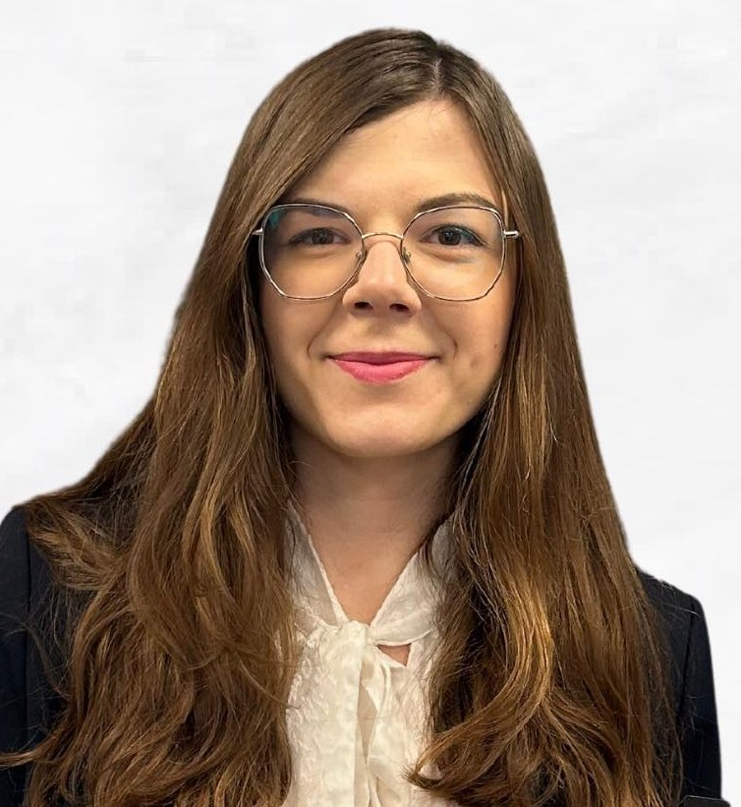
STUDENCKIE KOŁA NAUKOWE
SKN to Studenckie Koło Naukowe – jednostka działająca przy Katedrze, Klinice lub Zakładzie naszej uczelni. Skupia studentów pragnących poszerzyć wiedzę i zdobyć umiejętności praktyczne
w danej dziedzinie. Umożliwiają wykazanie studenckiej inicjatywy. Nad merytoryczną działalnością SKN czuwa opiekun naukowy.
Studentka kierunku lekarskiego Collegium Medicum UMK Aleksandra Białczyk zwyciężyła w kategorii "Student Naukowiec" w konkursie nagród środowiska studenckiego Pro Juvenes. Wydarzenie jest organizowane przez Parlament Studentów Rzeczypospolitej Polskiej.
Listę kół naukowych i dokładne informacje znajdziecie na stronie: https://www.wl.cm.umk.pl/student/stn-cm-umk/

Slide 34
Powodzenia !!!
Pamiętajcie, jesteśmy dla Was i razem pracujemy na przyszłość medycyny

